Slide 1
Районный конкурс «Пасхальный фестиваль»
Работы учащихся филиала
в с. Золотовка

Slide 2
Христос Воскрес! Пасхальным звоном Поют, гудят колокола… Весна идёт в венце земном, Благоуханна и светла… М. Пожарова, «Пасхальный звон»

Slide 5
Номинация «Пасхальное яйцо»
Шершнев Иван
Воспитанники группы предшкольной подготовки
с Иглиной Т. И.

Slide 6
Рыжов Александр
Куринный Олег

Slide 7
Номинация «Пасхальная открытка»
Работа Е. Пугачёвой,
8 класс
Работа В. Чаплыгиной,
8 класс

Slide 8
Работа учащихся 5 класса.
Учитель Н.Н. Кузнецова

Slide 9
Номинация «Пасхальный праздничный стол»

Slide 10
НАГРАЖДАЕТСЯ коллектив МБОУ Ржаксинской СОШ №1 (филиал в с. Золотовка), занявший III место в номинации «Пасхальный праздничный стол»
Приказ ОО от 07 мая 2013 г. № 43

Slide 11
Учащиеся 2 класса. Учитель С.А. Корнеева
Учащиеся 1, 3 классов. Учитель Т.Н. Протасова

Slide 13
НАГРАЖДАЕТСЯ творческая группа, исполнившая сказку «Курочка Ряба», за участие в районном празднике «Пасхальный фестиваль – 2013»
Приказ ОО от 07 мая 2013 г. № 43

Slide 15
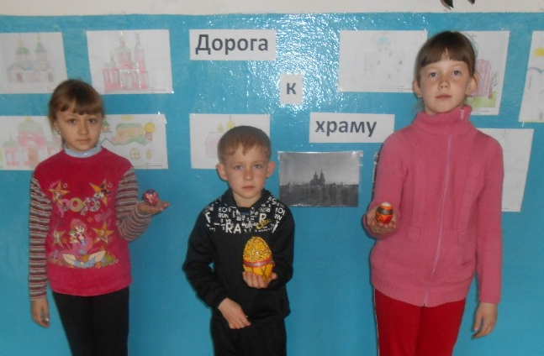
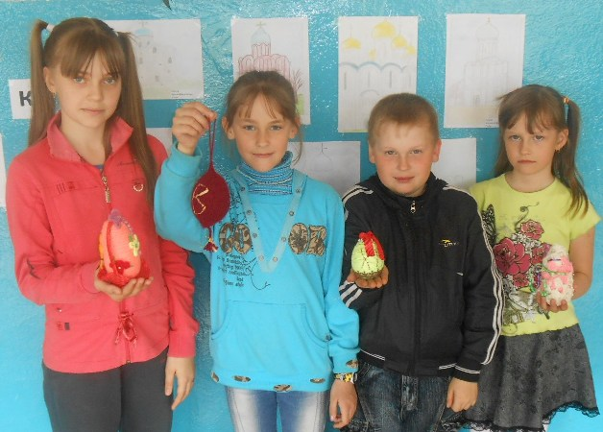
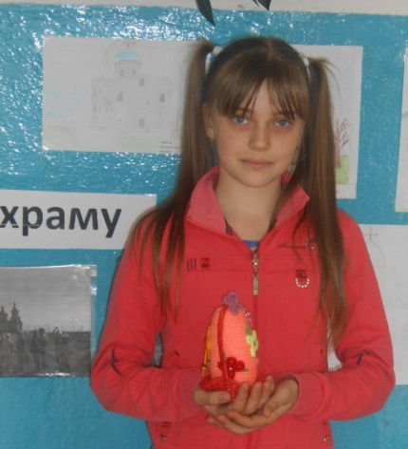
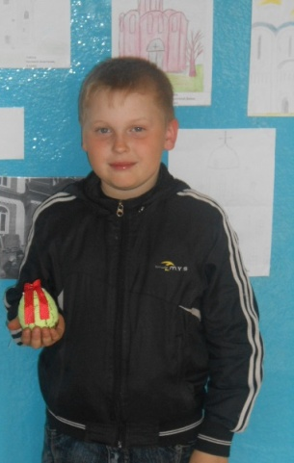
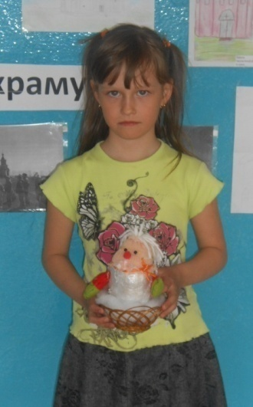
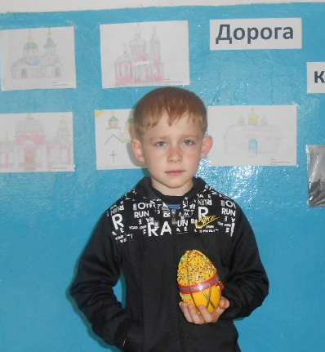
Обучающиеся филиала в с. Золотовка
2013 год

Slide 16
СПАСИБО ЗА ВНИМАНИЕ!
Презентацию подготовила Н.В. Артамонова. Май 2013 г.

